Slide 1



















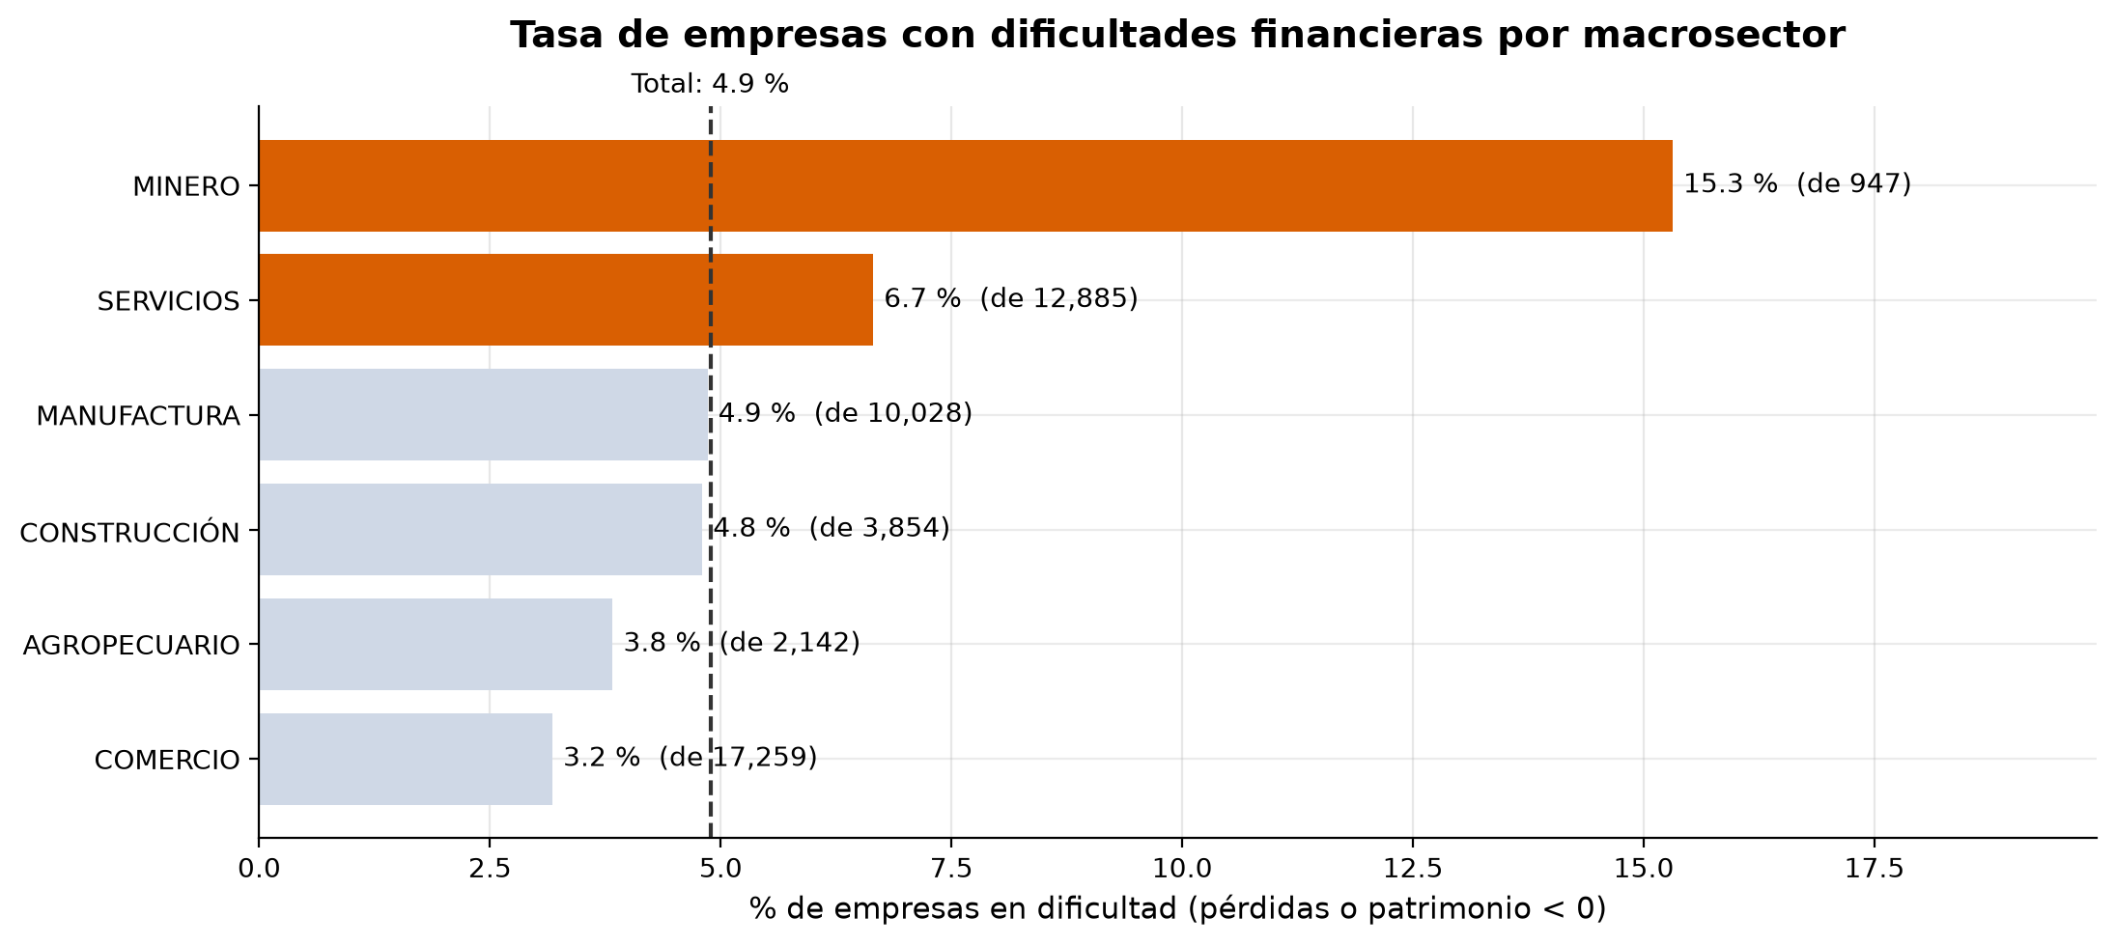


ALERTA TEMPRANA DE DIFICULTADES FINANCIERAS
Predicción de pérdidas netas o patrimonio negativo en el año siguiente a partir de la información actual de cada empresa
Dylan Ramirez Blanquicet · Andres Felipe Guerra Amaris · Jerónimo Hoyos Botero · Pedro Aristizabal Alzate
Objetivo
Base de datos
Modelado
Confusion matrix: Neural Network (test 2024)
Predicted
Sin alerta
Predicted
Con alerta
10.000 Empresas más Grandes del País
datos.gov.co · reto Datos al Ecosistema 2025 (MinTIC)
Actual
Sin dificultad
7.507
TN · 93.1 %
555
FP · 6.9 %
Información actual
de la empresa, año t
Classifier
alerta temprana
Dificultad
financiera en el año t + 1
50.000
14
101
SMOTE
oversampling solo en train
8 classifiers
evaluados en test 2024
Tuning
grid search y Optuna
Threshold
top 10 % = alerta
registros, 2021-2025
columnas originales
features del modelo
Actual
En dificultad
146
FN · 33.1 %
295
TP · 66.9 %
Definición de dificultad financiera
Atributos (datos tabulares, una fila por empresa y año)
Búsqueda de hiperparámetros
Pérdidas netas
o
Patrimonio negativo
Financieras (5)
Categóricas (4)
Creadas (6)
Modelo | Búsqueda | Hiperparámetros | Configuraciones
KNN | Lista de valores | k (25 a 400) | 5
SVM | Lista de valores | C (0.1, 1 y 10) | 3
Decision Tree | Lista de valores | max depth (2 a 12) | 11
Random Forest | Grid search | max depth, min samples leaf, max features | 24
Random Forest | Optuna (TPE) | max depth, min samples leaf, max features | 30
Neural Network | Optuna (TPE) | layers, neurons, dropout, learning rate, epochs, optimizer | 30
0.904
AUC-ROC
0.918
Accuracy
0.347
Precision
0.669
Recall
Ingresos, ganancia, activos, pasivos y patrimonio
Supervisor, departamento, división CIIU y macrosector
Crecimiento de ingresos y de activos, dificultad actual, margen neto, endeudamiento y ROA
Tarea: binary classification (supervised learning)
Optimización: búsqueda de hiperparámetros con grid search y Optuna
Preprocesamiento
Conclusiones
Metodología
OneHotEncoder
QuantileTransformer
Imputación con mediana
SMOTE solo en train
Efecto de la optimización en validation (2023)
1
Datos
2
Limpieza
3
Features
Análisis exploratorio
La Neural Network es el mejor modelo
Alcanza un AUC-ROC de 0.904 en test, seguida de cerca por Random Forest con 0.901. Con el threshold del 10 % logra un Recall de 66.9 % y una Precision de 34.7 %.
50.000
47.115
32.043
registros brutos
registros limpios
obs. × 22 columnas
~5 %
42.3 %
0.86
Tasa anual de dificultad: clases desbalanceadas
de las empresas permanece en el ranking los 5 años
Correlación de Spearman entre activos y pasivos
Sistema de alerta temprana viable
Predice qué empresas tendrán pérdidas netas o patrimonio negativo con un año de anticipación, un tiempo viable para la Superintendencia de Sociedades. Concentra la supervisión en el 10 % con mayor probabilidad predicha, un porcentaje ajustable a la capacidad de revisión.
4
Modelado
5
Evaluación
8
AUC 0.904
modelos comparados
Neural Network (mejor)
Resultados
Partición temporal de los datos
2022
Train
7.518 obs.
2023
Validation
8.229 obs.
2024
Test
8.503 obs.
2025
Solo label
Referencia
Superintendencia de Sociedades. 10.000 Empresas más Grandes del País [Conjunto de datos]. Datos Abiertos Colombia (reto Datos al Ecosistema 2025, MinTIC). Consultado el 8 de octubre de 2026. datos.gov.co (6cat-2gcs)
Train final: 2022 + 2023 (SMOTE aplicado solo al train)
Tasa de dificultad por macrosector
15.3 % de dificultad en Minero frente a 3.2 % en Comercio
Notes:
Íconos: Font Awesome Free 6.5.2 (fontawesome.com), licencia CC BY 4.0.

